Slide 1
SELAMAT DATANG DI ISTANBUL DATA PENJUALAN RITEL
14 April 2023
Sonia Epifany Sandah
Sugih Gumilar
Yoza Saputra Utama

Slide 2
ANALISA TREN DAN POLA BELANJA DI ISTANBUL

Slide 3
LATAR BELAKANG
Pada tahun 2020 tepatnya pada bulan Maret, terjadi suatu pandemi yang melanda seluruh dunia, yaitu pandemi Covid-19. Pandemi ini menyebabkan masalah yang serius karena banyak negara yang mengalami kerugian akibat adanya pandemi ini, salah satunya adalah kerugian ekonomi.
Salah satu object yang terdampak dari pandemi adalah Shopping Mall. Oleh karena itu, kami ingin menganalisa tren dan pola belanja di negara Istanbul selama masa pandemi dengan menggunakan data dari 10 Mall pada periode tahun 2021-2022.

Slide 4
Tujuan
Memberikan informasi terkait tren dan pola belanja di mall, sehingga dapat membantu dalam menyusun strategi guna meningkatkan daya beli pengunjung mall pada tahun berikut nya.

Slide 5
DATASET
Dataset yang digunakan merupakan dataset yang dialmbil dari website kaggle. Data yang digunakan merupakan data informasi belanja dari 10 pusat perbelanjaan dari tahun 2021 hingga 2023 dengan total data 99457. Dataset ini memiliki informasi sebagai berikut:
Invoice Number,
Customer Number,
Gender,
Age,
Catetogy Product,
Quantity Product,
Price,
Payment Method,
Invoice Date,
Shopping Mall.

Slide 6
LANGKAH PENELITIAN
Persiapan Dataset dan Package
Data Cleaning
Exploratory Data Analysis
1
Proses Penggunaan Library dan Pengecekan Data (jumlah data, tipe data, dan keberadaan isi data terhadap kolom)
2
Proses Pengecekan Informasi Terhadap Isi Data yang mengalami Kehilangan, Duplikasi, Penyesuaian Tipe Data, Pengelompokan Data dan Filter Data.
3
Visualisasi Data dari Data Mentah Hingga Data Hasil Olah dengan Menggunakan Library yang Digunakan.
4
Kesimpulan
Kesimpulan Penelitian

Slide 7
01
Persiapan Dataset dan Package

Slide 8
Pengunaan Library
01
02
03
PANDAS
NUMPY
SEABORN
04
05
MATPLOTLIB
DATETIME
Library untuk Pengolahan Dataframe
Library untuk Pengolahan Scientific Computing
Library untuk Menampilkan Grafik dan Statistik
Library untuk Visualisasi Data
Library untuk Pengolahan Tanggal dan Waktu

Slide 9
02
DATA CLEANING

Slide 10
STEP DATA CLEANING
1
2
3
4
Cek Missing Value
Cek Data Duplikat
Merubah Tipe Data
Drop Feature
Tidak ada data yang kosong
Tidak ada data yang duplikat
Merubah format invoice date mejadi tahun-bulan-hari
Melakukan penghapusan kolom yang tidak digunakan

Slide 11
STEP DATA CLEANING
5
6
7
8
Feature Extraction
Pengelompokan Data
Filter Data
Statistic Descriptive
Menambahkan kolom baru
Pengelompokan data berdasarkan usia (Bappenas)
Filter data menjadi penggunaan data tahun 2021-2022
Pengamatan data terhadap isi dataset

Slide 12
Feature Engineering
Feature Extraction
price
quantity
=
Total payment
*

Slide 13
03
Exploratory Data Analysis

Slide 14
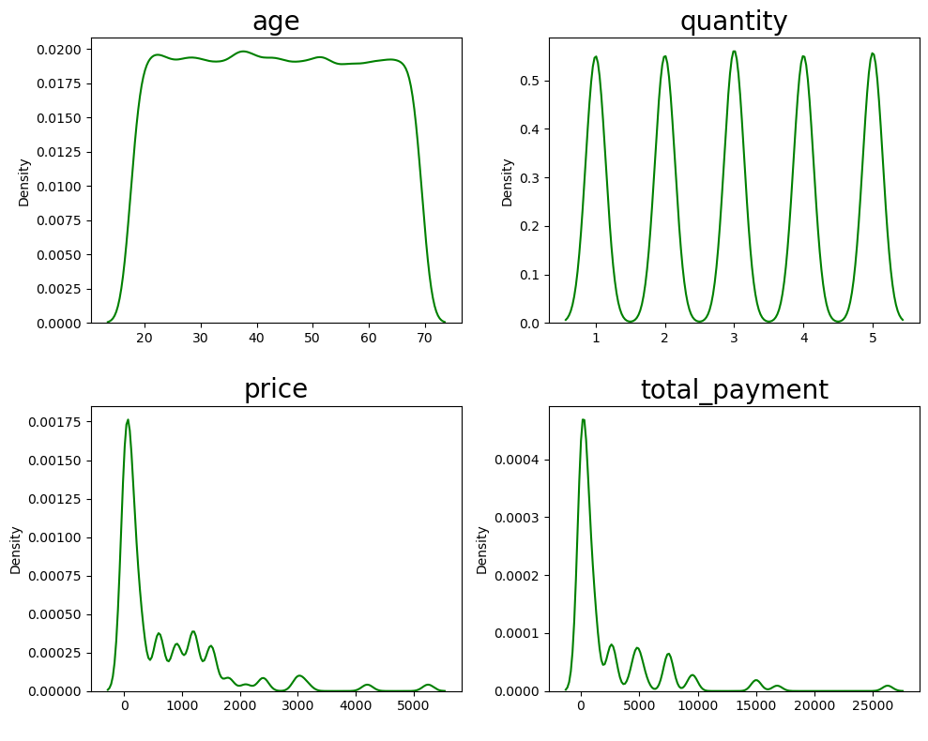
Distribution Plot
Berdasarkan perbandingan distribusi pada distribusi numerical di samping, terdapat 2 kolom yang menarik yaitu price dan total_payment

Slide 15
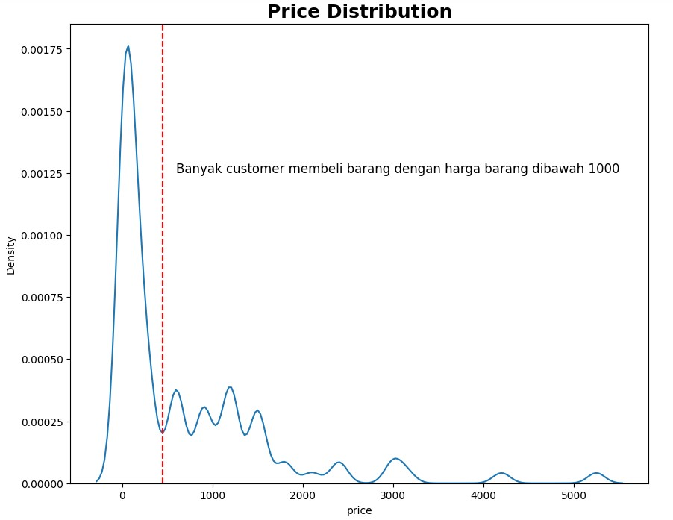
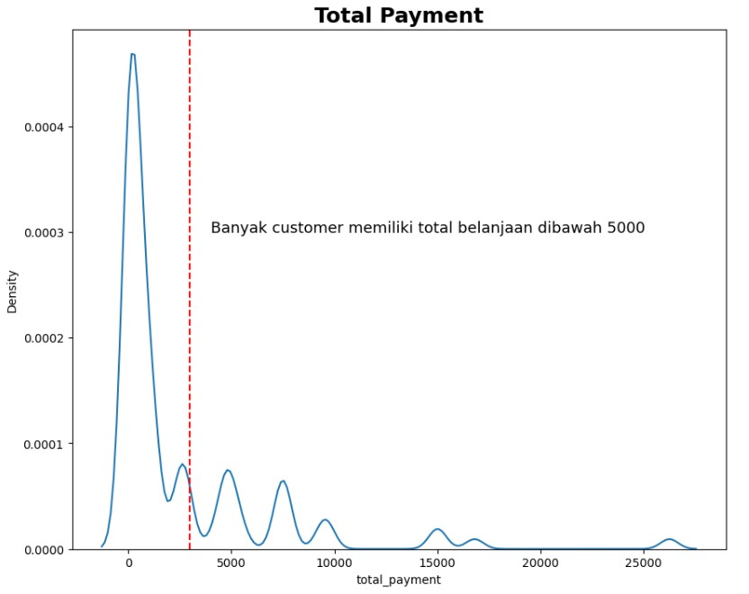
Distribusi price dan total payment

Slide 16
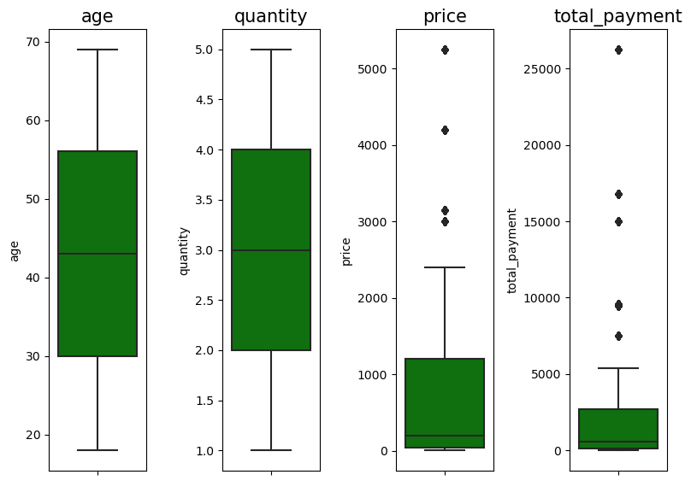
Box Plot
Pada box plot di samping didapatkan bahwa terdapat dua kolom yang memiliki outlier, yaitu price dan total_payment.
Dalam kasus ini, outlier tersebut tidak dihapus karena memuat informasi yang berguna untuk dianalisa

Slide 17
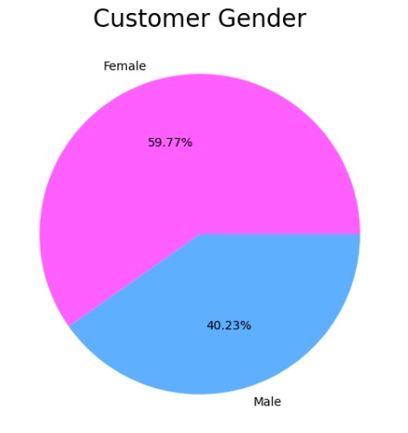
Pada chart di samping didapatkan bahwa 59,77% transaksi di 10 mall dilakukan oleh Wanita.

Slide 18
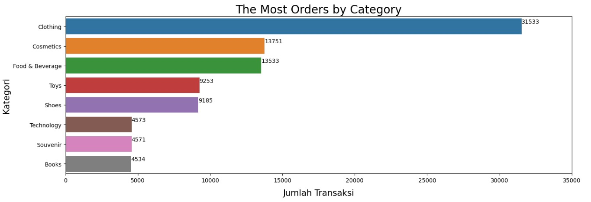
Kategori yang banyak dilakukan transaksi adalah pakaian.

Slide 19
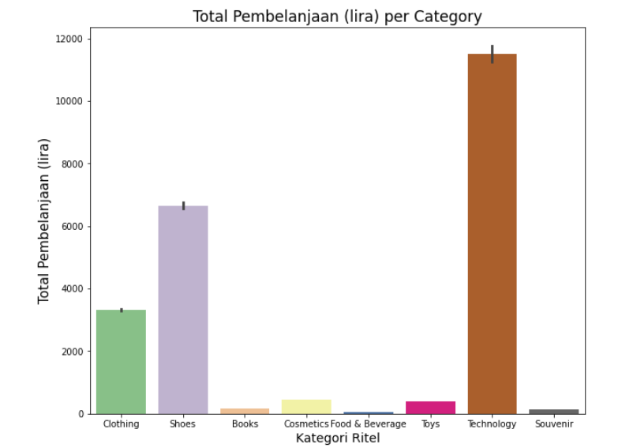
Total pembelanjaan (spending money) tertinggi ada pada kategori technology. Sedangkan total pembelanjaan buku, kosmetik, fodd and beverage, mainan, dan souvenir relative rendah.

Slide 20
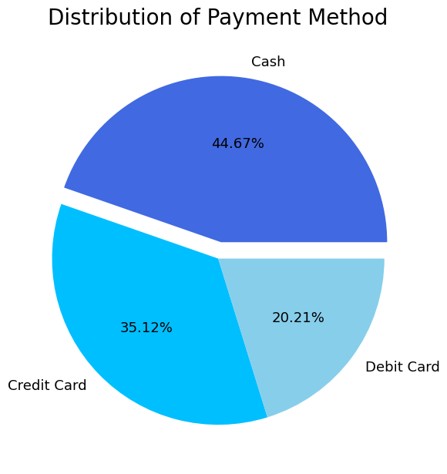
Transaksi pada 10 mall 44,67% nya menggunakan pembayaran dengan cash.

Slide 21
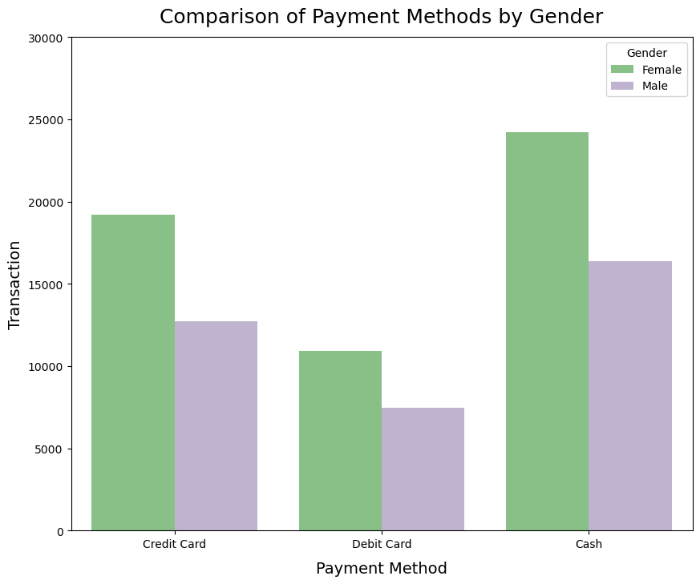
Di setiap transaksi dengan metode pembayaran pembayaran apapun, wanita mendominasi. Dengan kata lain, tidak ada pria yang mendominasi terhadap metode pembayaran tertentu.

Slide 22
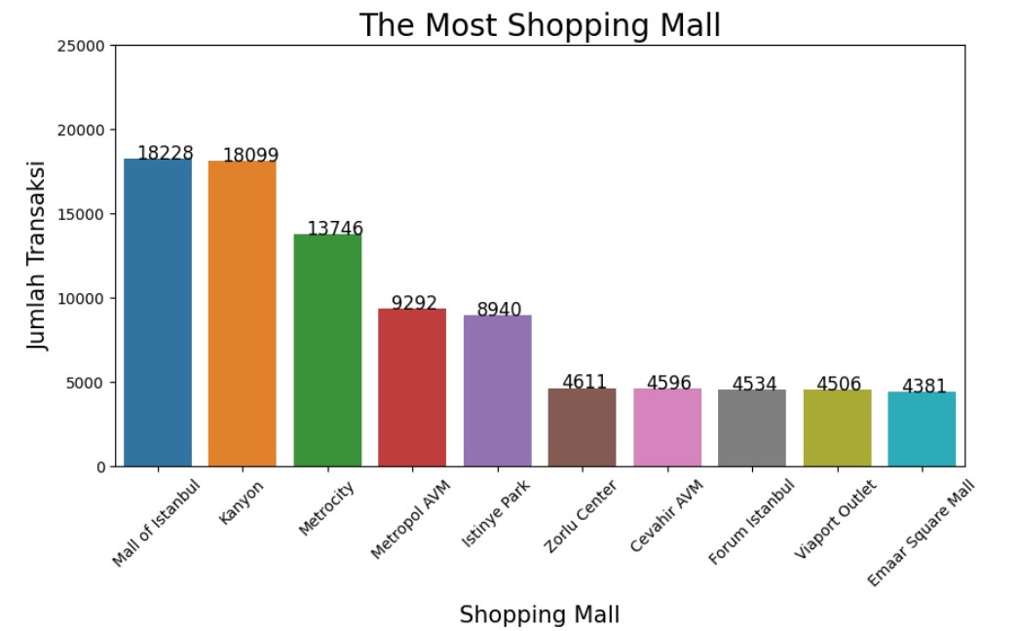
Di antara 10 mall, transaksi paling banyak terjadi di Mall of Istanbul yaitu dengan transaksi sebanyak 18228 atau dengan kata lain Mall of Istanbul menyumbang 20,05% dari semua transaksi pada 2021-2022

Slide 23
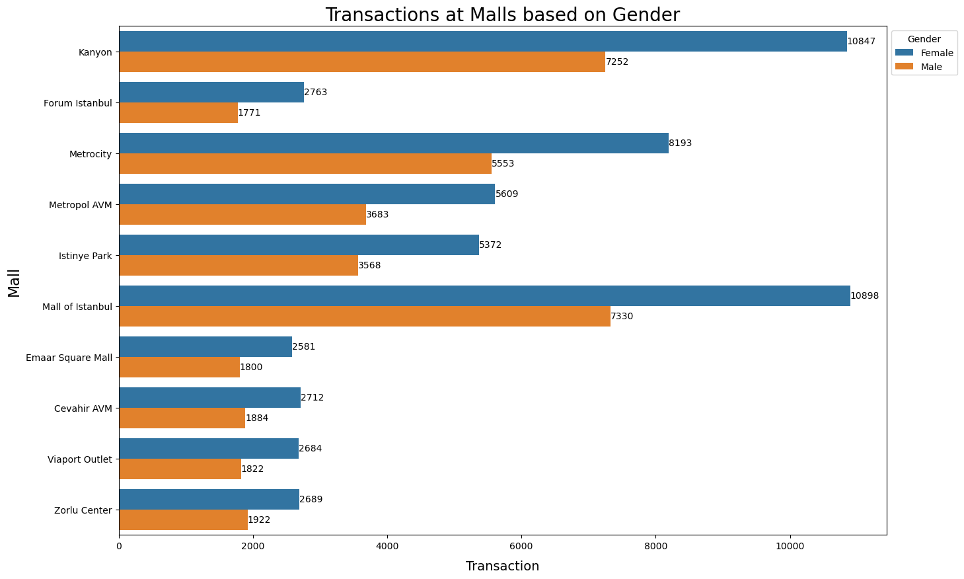
Dari 10 mall, transaksi yang terjadi didominasi oleh wanita.

Slide 24
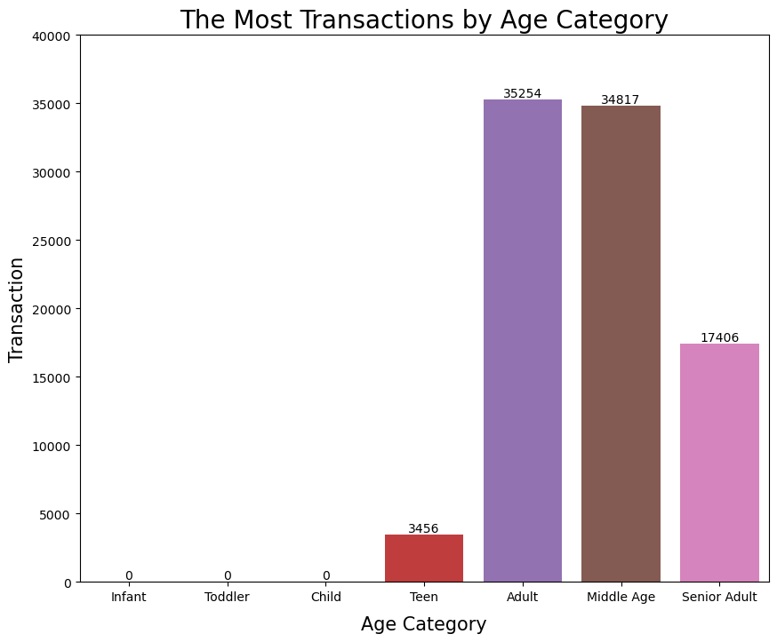
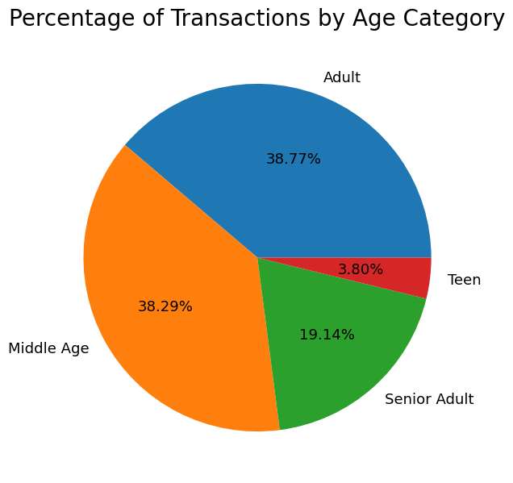
Dari dua grafik di atas dapat dilihat bahwa transaksi pembelanjaan pada 10 mall didominasi oleh customer dengan kategori usia “adult” dan “middle age. Sedangkan transaksi pembelanjaan paling sedikit dilakukan oleh kategori usia “teen” Dengan demikian transaksi pembelanjaan banyak dilakukan oleh usia produktif (orang-orang yang sudah dan sedang aktif bekerja)

Slide 25
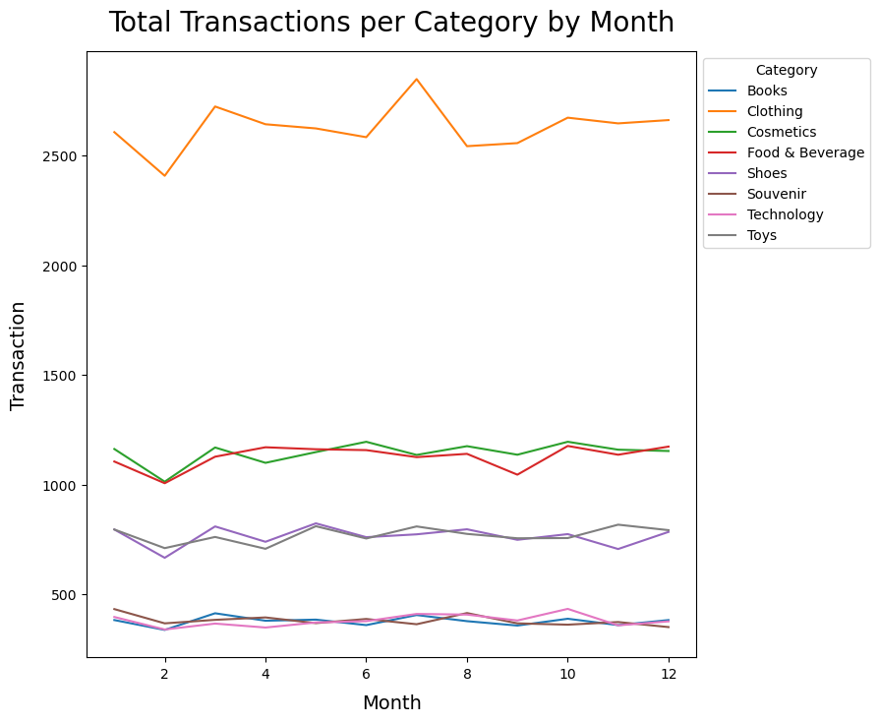
Transaksi pembelian pakaian mendominasi di setiap bulannya

Slide 26
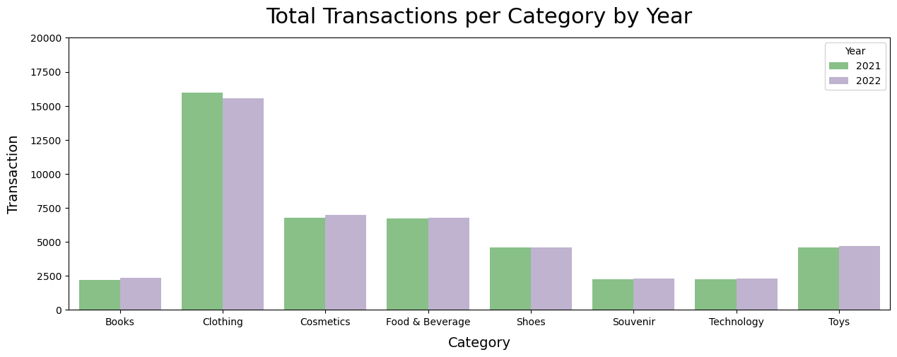
Dari semua kategori yang ada, kategori yang mengalami penurunan transaksi yang cukup banyak dari tahun 2021 ke 2022 adalah pakaian.

Slide 27
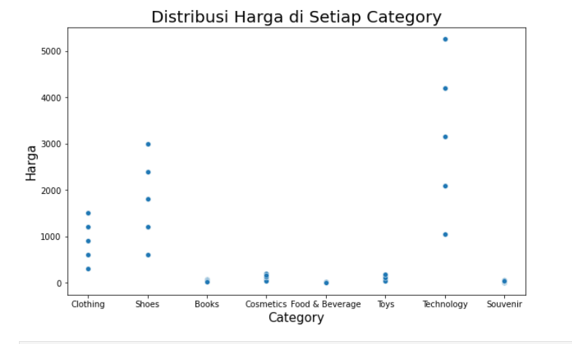
Terdapat beberapa produk yang memiliki harga bervariasi, yaitu pakaian, sepatu, dan technology.
Category technology relatif mahal, bahkan ada yang harganya jauh daripada harga category yang lain.
Category buku, kosmetik, food and beverage, mainan, dan souvenir harganya relatif murah

Slide 28
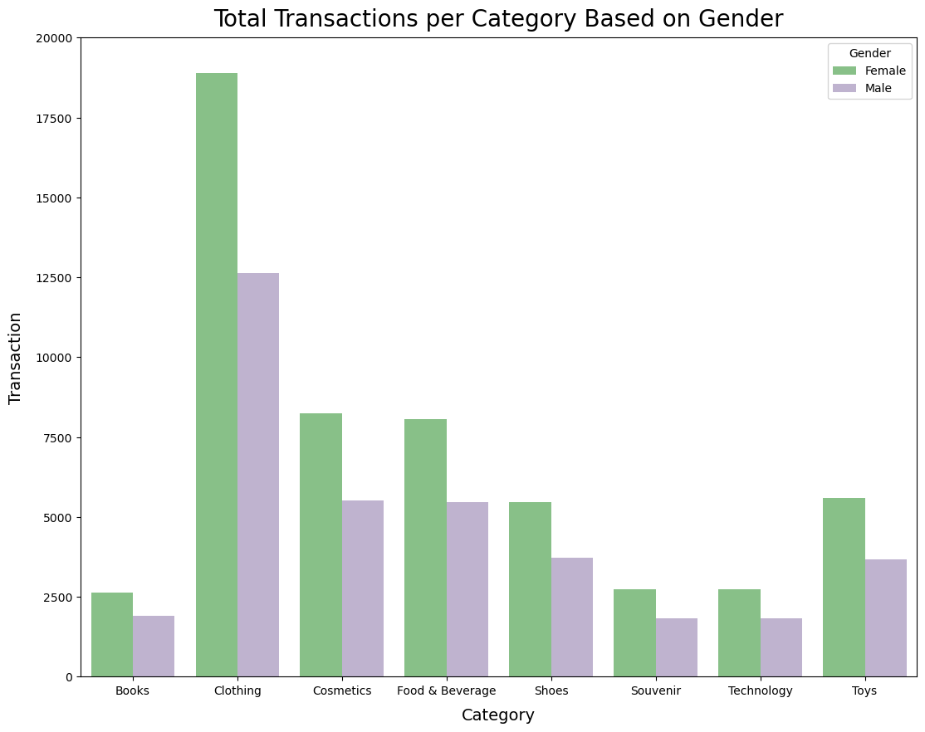
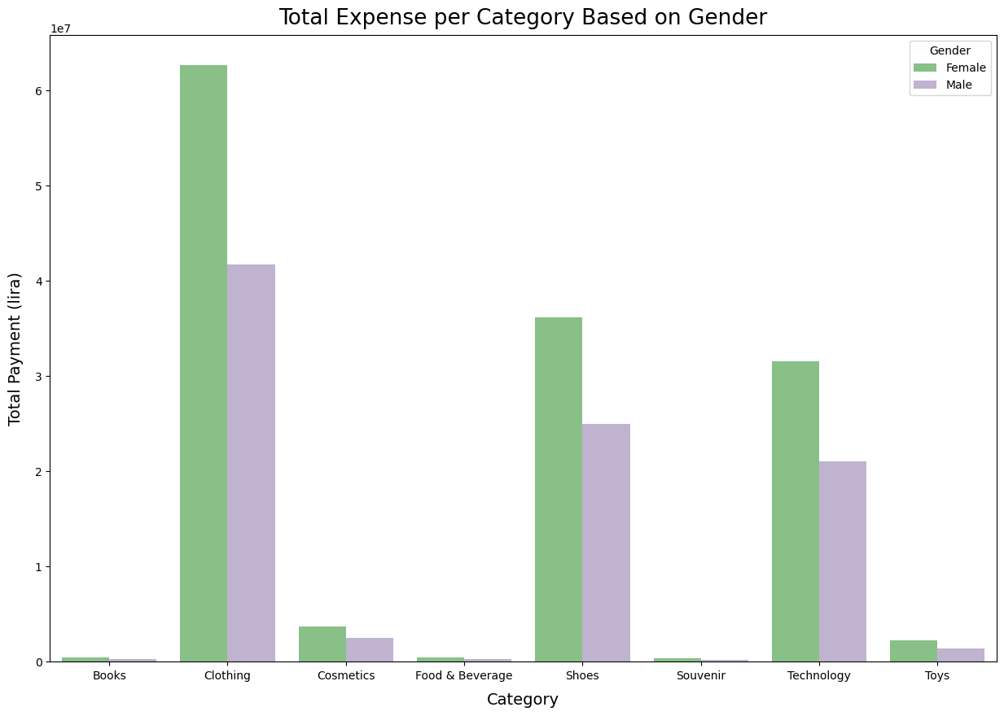
Di setiap kategori, dalam hal transaksi maupun total belanja yang mendominasi adalah wanita

Slide 29
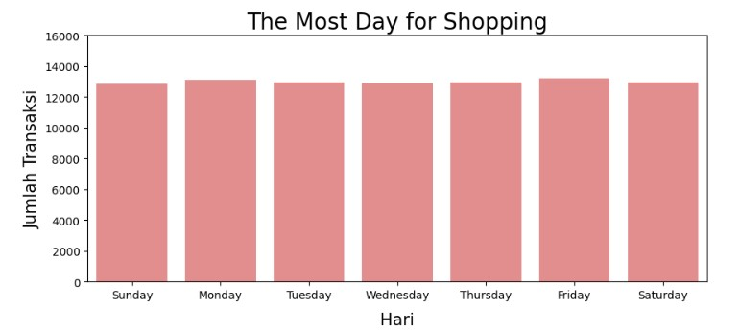
Berdasarkan chart di samping, secara keseluruhan tidak ada jumlah transaksi harian yang didominasi oleh hari tertentu.

Slide 30
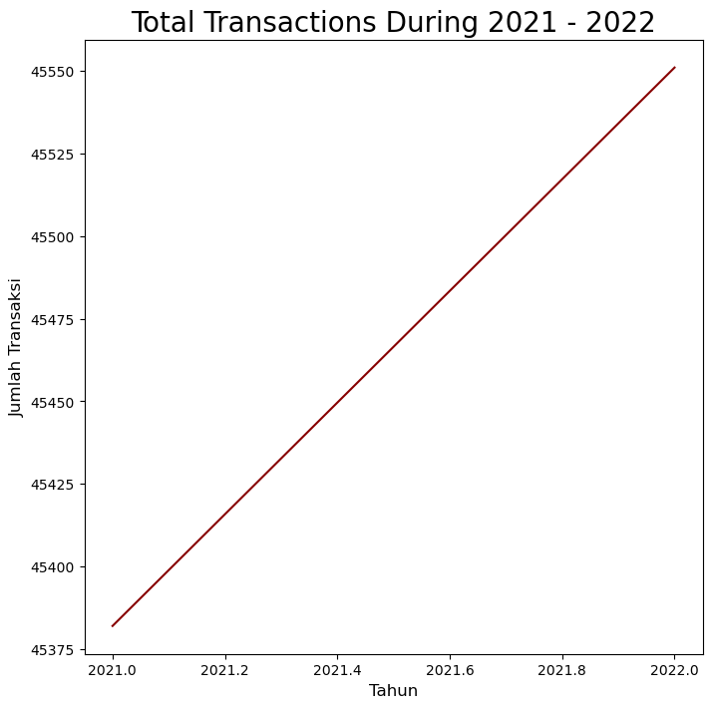
Terjadi peningkatan transaksi dari tahun 2021 ke 2022

Slide 31
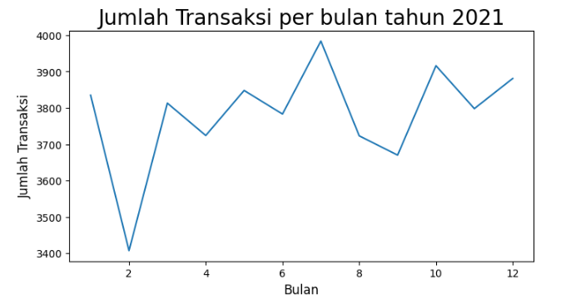
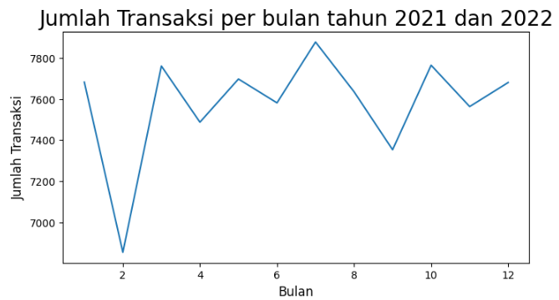
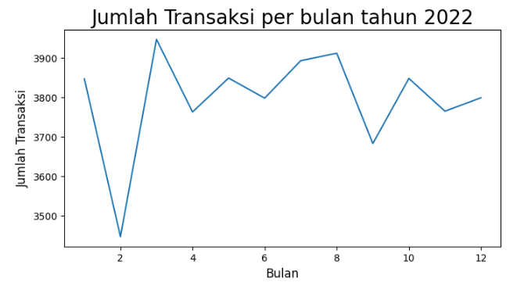
Pada tahun 2021 dan 2022, setiap Bulan Februari dan Bulan November terjadi penurunan Transaksi yang cukup signifikan
Note: Februari puncak musim Dingin di Turki dan September Akhir musim panas di Turki.

Slide 32
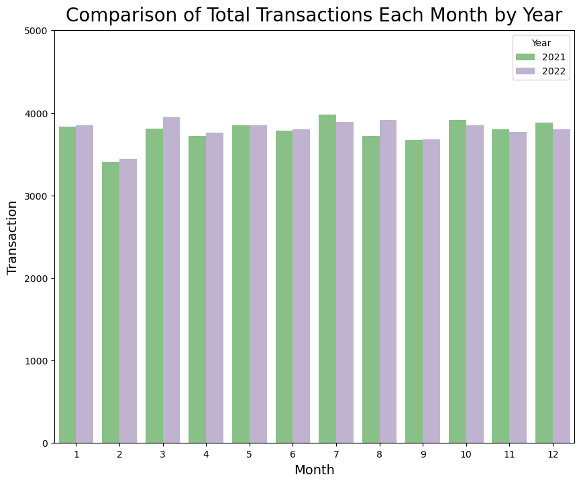
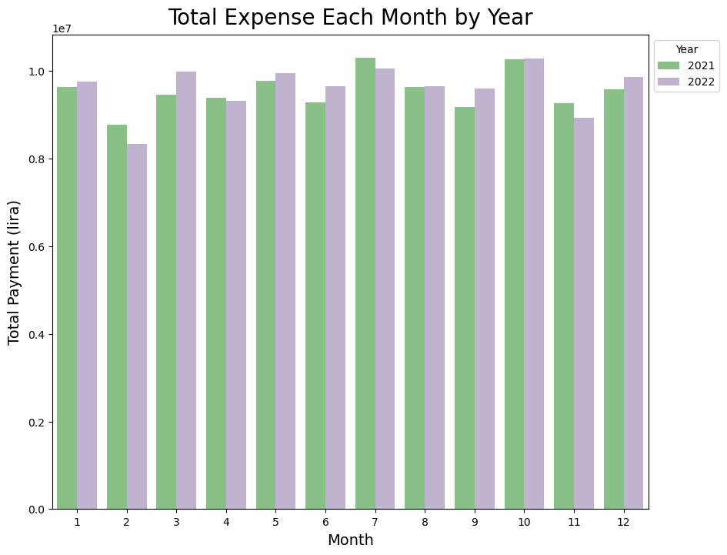
Bulan Februari memiliki transaksi dan total pendapatan yang paling rendah dibandingkan dengan bulan yang lainnya.
Terjadi peningkatan transaksi yang cukup banyak dari tahun 2021 ke 2022 pada bulan maret dan agustus. Sedangkan pada bulan oktober hingga desember terjadi penurunan transaksi.
Pada bulan januari, maret, mei, juni, agustus, September,oktober, dan desember terjadi peningkatan total belanja (money expense). Sedangkan pada bulan februari, April, dan November terjadi penurunan

Slide 33
Kesimpulan
Transaksi dan total pembelanjaan didominasi oleh jenis kelamin perempuan.
Kategori yang paling diminati adalah pakaian sedangkan yang kurang diminati adalah buku, souvenir dan teknologi.
Usia yang paling banyak melakukan transaksi adalah usia yang produktif yaitu pada kategori usia Adult hingga Middle Age.
Transaksi dan total belanja terbanyak terjadi di Mall of Istanbul.
Metode pembayaran yang paling sering digunakan adalah cash.
Dalam hal transaksi, kategori pakaian adalah yang paling tinggi dibandingkan dengan yang lainnya. Sedangkan dalam hal total belanjaan (spending money), technology adalah yang paling tinggi dibandingkan kategori yang lainnya. Hal ini dikarenakan harga dari technology relatif tinggi dibandingkan yang lainnya
Produk dengan harga murah, memiliki frekuensi transaksi yang lebih tinggi dibandingkan dengan produk yang harga nya mahal.
Pada tahun 2021 dan 2022, setiap bulan Februari dan bulan November terjadi penurunan transaksi yang cukup signifikan dengan catatan pada bulan Februari terjadi puncak musim dingin di Turki dan pada akhir September terjadi musim panas di Turki.

Slide 34
Tambahan Data Pelengkap
Untuk melengkapi analisis terkait tren dan belanja di Istanbul, diperlukan data tambahan yaitu :
1. Data pembelanjaan seperti dataset di atas untuk tahun-tahun sebelumnya, sehingga dapat dilihat apakah ketika covid terjadi penurunan, peningkatan atau stabil dibandingkan dengan keadaan sebelum covid.
2. Data terkait metode pembelian, apakah melalui online atau offline. Hal ini dapat digunakan untuk membantu analisa lebih lanjut mengapa terjadi kenaikan transaksi pembelanjaan pada tahun 2021 – 2022
3. Data tourist pada tahun 2021 – 2022. Hal ini diperlukan untuk menganalisa terkait metode pembayaran yang paling banyak digunakan adalah cash, padahal pada tahun tersebut merupakan masa pandemi. Sehingga, ada kemungkinan bahwa yang melakukan transaksi di mall adalah tourist.

Slide 35
Dashboard
https://lookerstudio.google.com/s/sc9f69chkRo

Slide 36
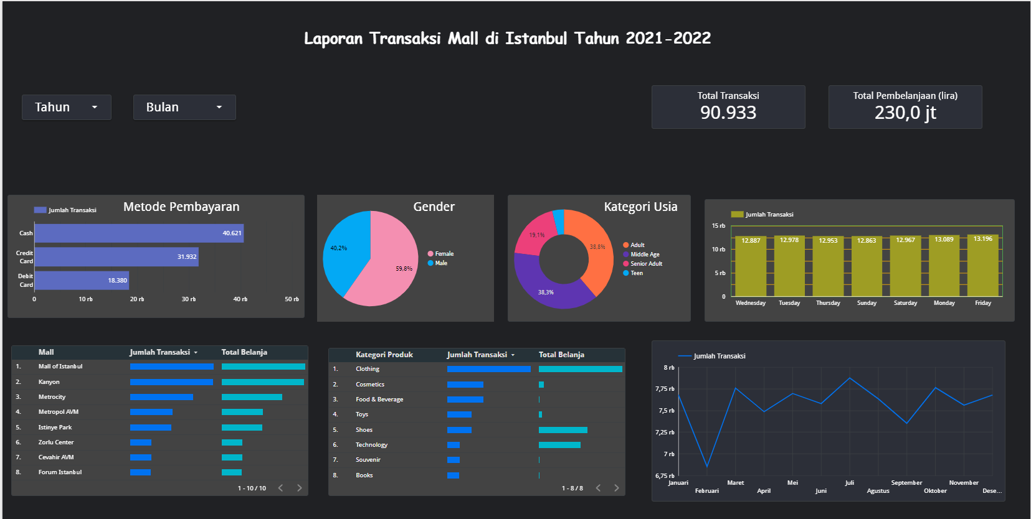

Slide 37
THANKS!

